Slide 1
Proyecto de clasificación hospitalaria de egreso por mejoría
Caso: gentera
Luis Alberto Rueda Tapia

Slide 2
Origen del requisito:
Se busca poder hacer la clasificación de aquellos pacientes que egresaron por mejoría tomando en cuenta las variables existentes de
DIAS_ESTANCIA | EDAD | GENERO | PESO | ALTURA | IMC | MES | ENTIDAD | INDIGENA | MOTIVO_EGRESO | CODIGO_ENFERMEDAD
1 | 23 | 2 | 63 | 147 | 29.154519 | 2 | 29 | 2 | 1 | O809
CODIGO_ENFERMEDAD | CODIGO_ENFERMEDAD_DESC | Tipo de Problema
A000 | Cólera debido a Vibrio cholerae 01, biotipo cholerae | Ciertas enfermedades infecciosas y parasitarias

Slide 3
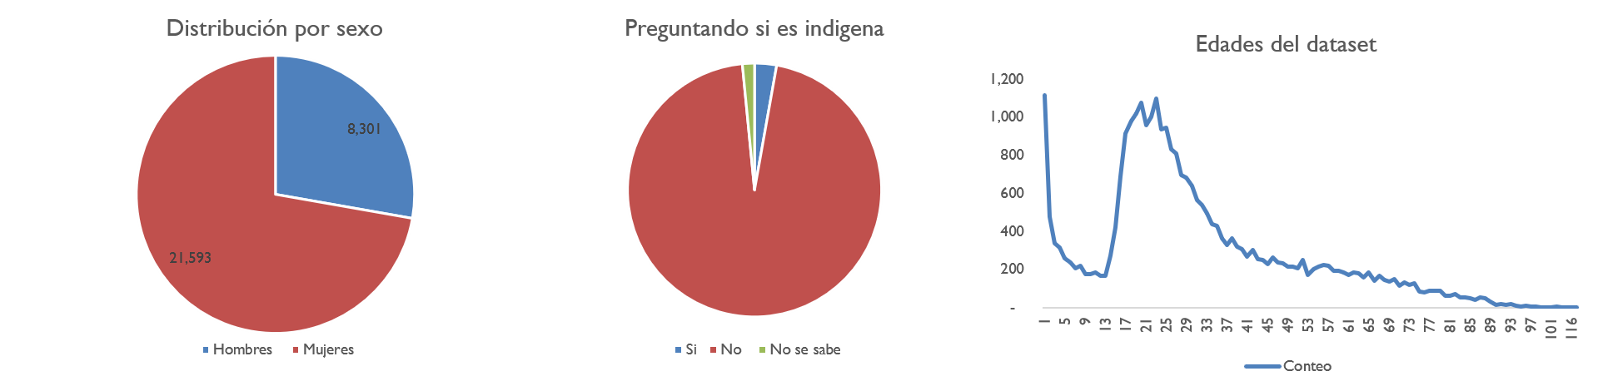
Observaciones en los datos
Se tiene un total de 19,894 datos cada uno con un ID distinto por lo que se asegura la independencia entre datos,

Slide 4
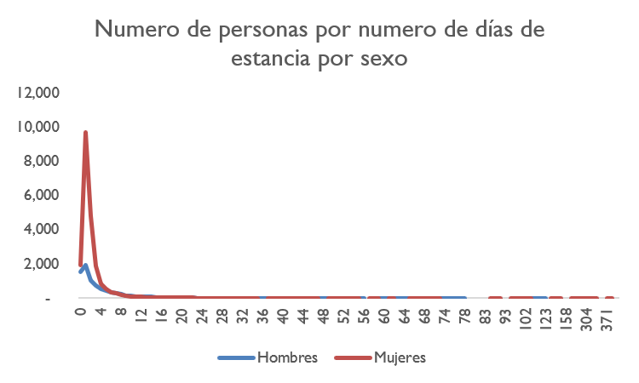
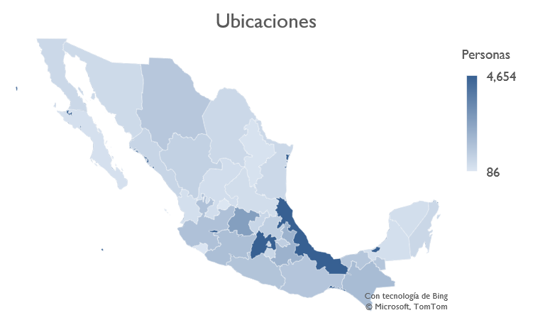
Observaciones en los datos
Se tiene un total de 19,894 datos cada uno con un ID distinto por lo que se asegura la independencia entre datos,

Slide 5
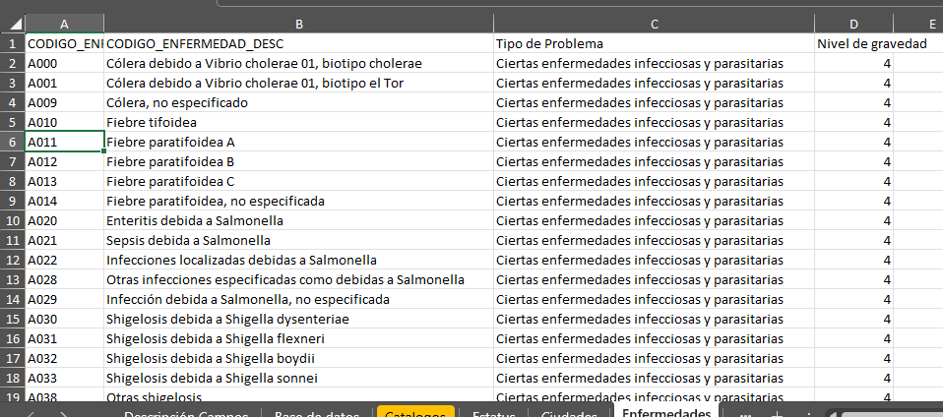
Observaciones en los datos
Se implemento una nueva columna llamada nivel de gravedad en función del tipo de problema (Esta columna es documentada con información de la OMS Global Health Estimates (2021) / INEGI Defunciones Registradas (2023) / IHME GBD)

Slide 6
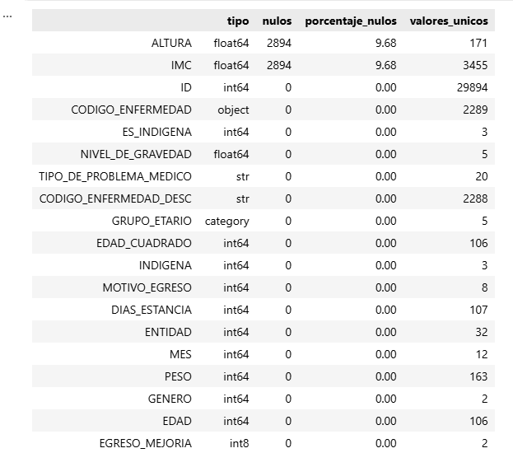
Numero de datos nulos

Slide 7
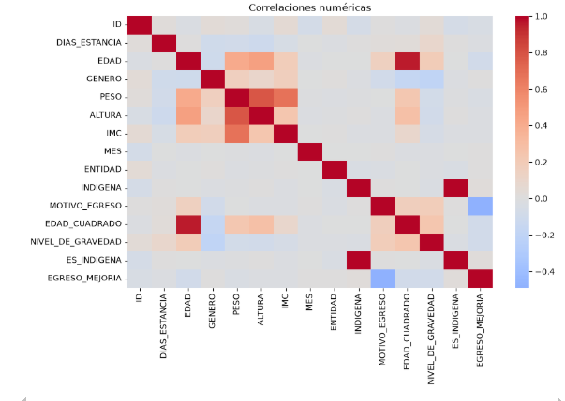
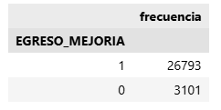
Tamaño del muestreo y correlaciones

Slide 8
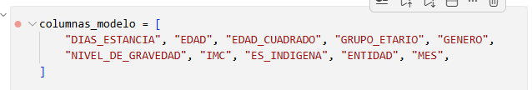
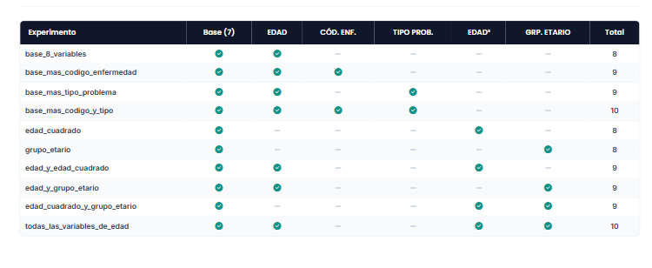
Modelo base+ combinaciones

Slide 9
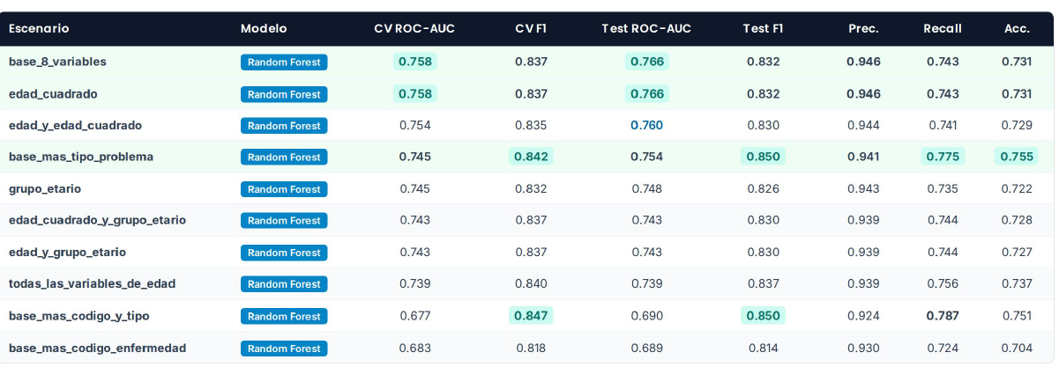
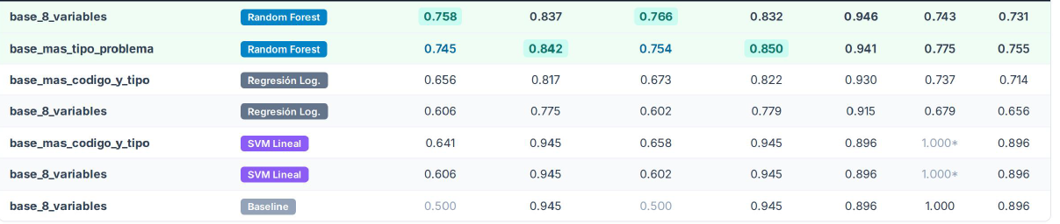
Resultados de los modelos

Slide 10
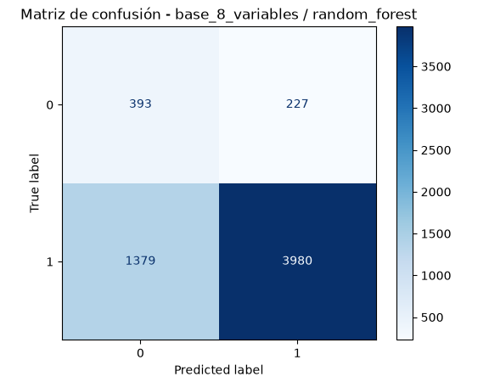
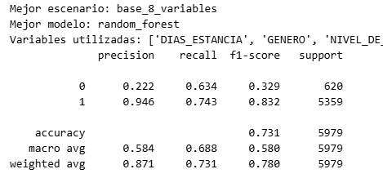
Resultados de los modelos

Slide 11
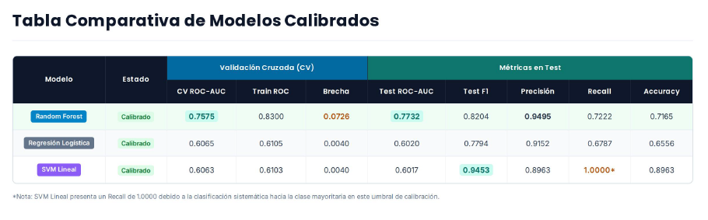
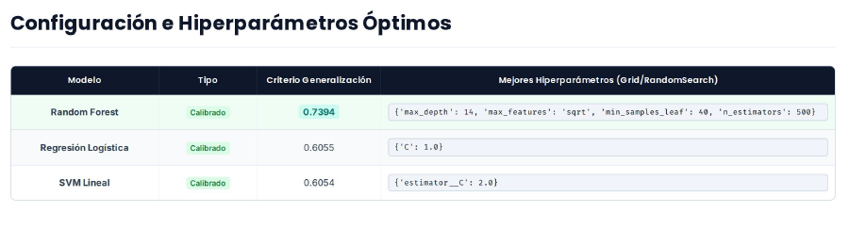
Optimización de hiperparametros

Slide 12
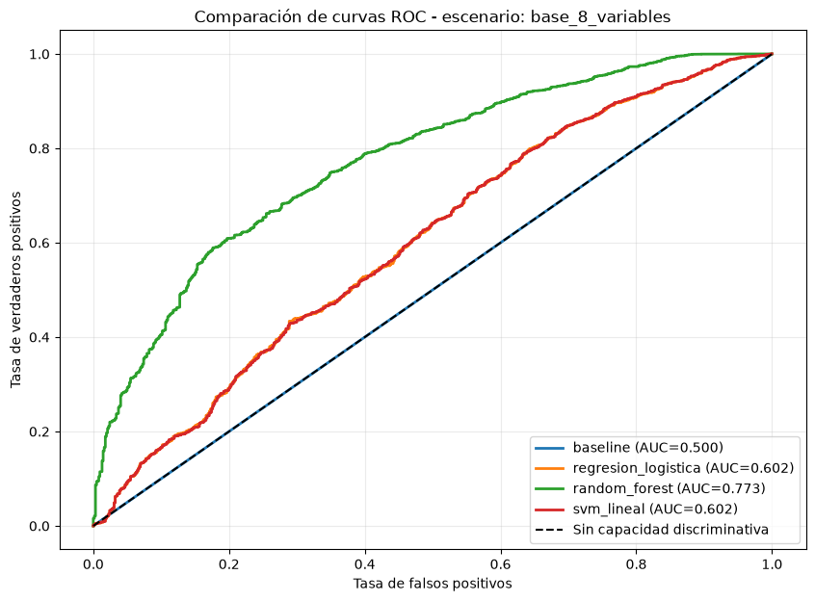
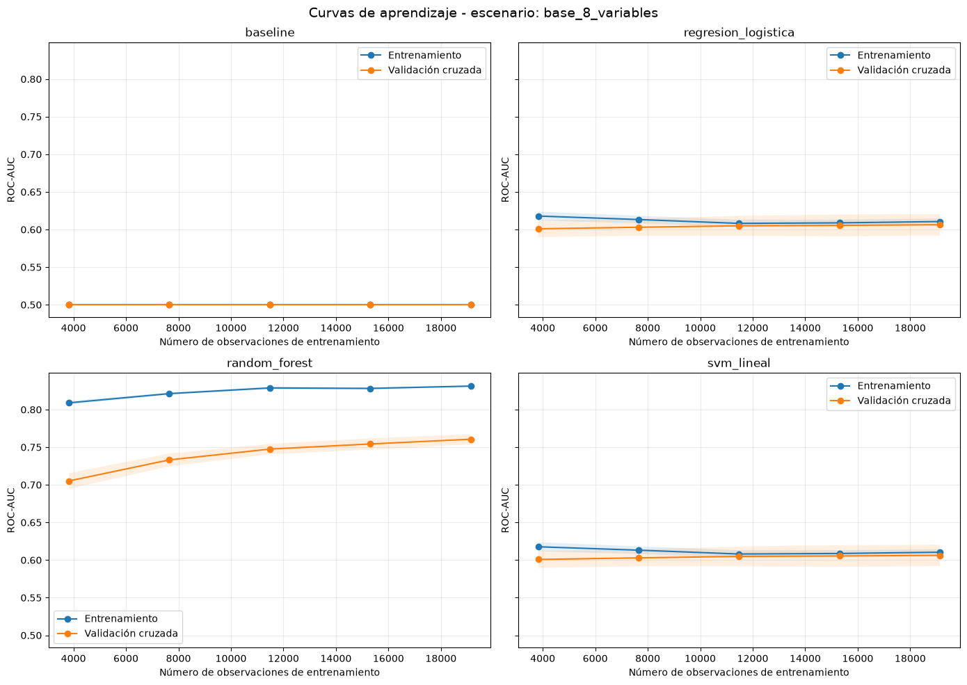
Resultados del modelo final

Slide 13
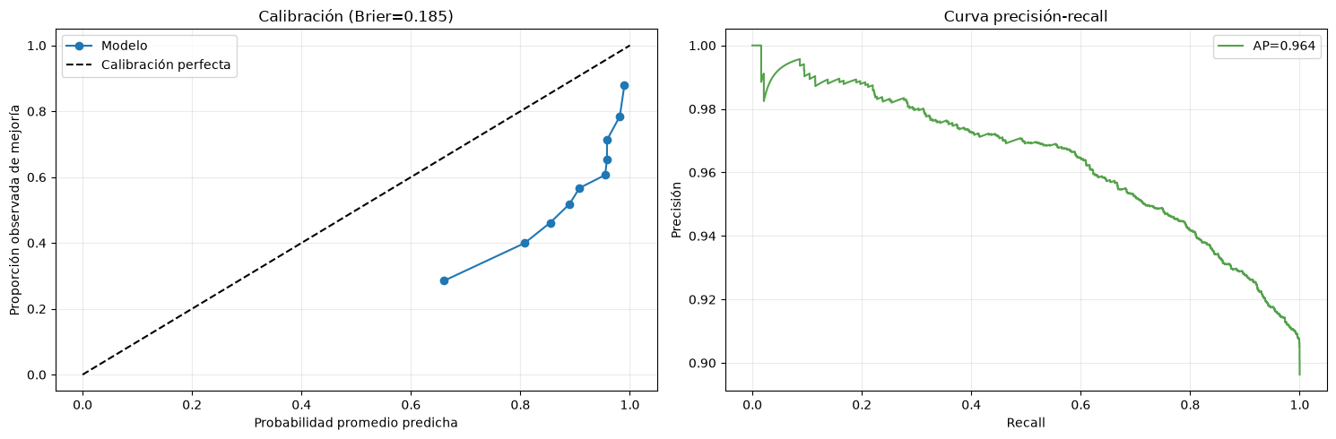
Resultados del modelo final

Slide 14
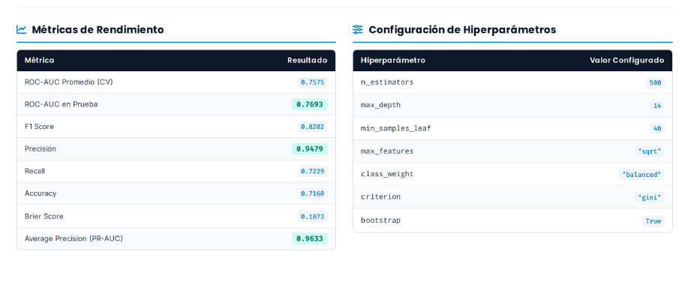
Calibración final

